Slide 1
ЗАНИМАТЕЛЬНАЯ МАТЕМАТИКА - ДЕТЯМ
ДЛЯ РОДИТЕЛЕЙ
ВОСПИТАТЕЛЬ:
ЧЕРНЫШОВА ОЛЬГА НИКОЛАЕВНА

Slide 2
Реализация ФГОС в ДОУ требует нового подхода к организации воспитательно-образовательного процесса. В соответствии с новыми требованиями программные образовательные задачи реализуются: 1. в совместной деятельности взрослого и ребёнка, 2. самостоятельной деятельности детей. Одна из основных задач - это повысить результативность и качество образовательного процесса. Новый документ ставит во главу индивидуальный подход к ребенку по средствам игры. Изменяется способ организации детских видов деятельности: не руководство взрослого, а совместная деятельность взрослого и ребенка - это наиболее естественный и эффективный контекст развития в дошкольном детстве. Игровой метод в организации непосредственно образовательной деятельности становится наиболее актуальным.

Slide 3
Обучение математике не должно быть скучным занятием для ребенка, к тому же существует просто огромное количество математических игр и игр - обучалок для детей. Дело в том, что детская память избирательна.
Ребенок усваивает только то, что его заинтересовало, удивило, обрадовало или испугало. Он вряд ли запомнит что-то, на его взгляд, неинтересное, даже если взрослые настаивают.
Поэтому основная задача педагогов сделать так, чтобы детям было интересно заниматься математикой. Тогда маленькие непоседы и сами не заметят, как научатся математическим представлениям.

Slide 4
Учим, играя
Игровая деятельность - ведущая деятельность детей дошкольного возраста.
В процессе игры допустимо свободное общение и взаимодействие детей друг с другом, проявление разнообразных интеллектуальных эмоций, опора на детский опыт, разрешение ошибок и противоречий, которые неизбежно возникают при освоении чего-то нового, неизведанного.
В игровой деятельности ребенок находится в позиции «равноправного партнера» по отношению ко взрослому, что способствует укреплению уверенности в себе, в своих интеллектуальных возможностях.

Slide 5
Советы на каждый день
Обращайте внимание детей на форму различных предметов в окружающем мире, их количество. Например, тарелки круглые, скатерть квадратная, часы круглые.
Для старших: спросите, какую фигуру по форме напоминает тот или иной предмет. Выбери предмет похожий по форме на ту или иную фигуру. Спросите чего у них по два: две руки, две ноги, два уха, два глаза, две ступни, два локтя, пусть ребенок покажет их. И чего по одному.
Поставьте чашки, спросите, сколько нужно поставить тарелок, положить ложек, вилок, если будут обедать 3 или 4 человека. С какой стороны должна лежать ложка, вилка. Построил ребенок 2 башенки, домики, спросите какой выше, ниже.

Slide 6
На прогулке рассматривайте деревья (выше-ниже, толще-тоньше). Рисует ребенок. Спросите его о длине карандашей, сравните их по длине, чтоб ребенок в жизни, в быту употреблял такие слова как длинный-короткий, широкий - узкий (шарфики, полотенца, например), высокий-низкий (шкаф, стол, стул, диван); толще-тоньше (колбаса, сосиска, палка).
Используйте игрушки разной величины(матрешки, куклы, машины), различной длины и толщины палочки, карандаши, куски веревок, ниток, полоски бумаги, ленточки... Важно чтобы эти слова были в лексиконе у детей. Ребенок должен к школе пользоваться правильными словами для сравнения по величине.
Во время чтения книг обращайте внимание детей на характерные особенности животных (у зайца - длинные уши, короткий хвост; у коровы - четыре ноги, у козы рога меньше, чем у оленя). Сравнивайте все вокруг по величине.

Slide 7
Дети знакомятся с цифрами
Обращаем внимание на цифры, которые окружают нас в повседневной жизни, в различных ситуациях, например на циферблате, в календаре, в рекламной газете, на телефоне, страница в книге, номер дома, квартиры, номер машины.
Предложите вместе с вами рассмотреть цифры на телефоне, назвать их сначала в прямом, а потом в обратном порядке, сказать номер своего телефона; поинтересоваться, есть ли в номере одинаковые цифры. Попросите отсчитать столько предметов(любых), сколько показывает цифра, или покажи ту цифру, сколько предметов(сколько у тебя пуговиц на кофточке).
Предложите разложить цифры по порядку, как идут числа при счете.
Поиграйте в игры «Кто больше найдет цифр в окружении?»,«Какое число пропущено?», «Соседи числа» и другие.

Slide 8
Пространство и время
Дети учатся не только считать, но и ориентироваться в пространстве и времени. В повседневной жизни. спрашиваем детей, что находится слева, справа от них, впереди-сзади.
Обращаем внимание на то, когда происходят те или иные события, используя слова: вчера, сегодня, завтра(что было сегодня, что было вчера и что будет завтра). Называйте день недели, спрашивайте его; а какой был вчера, будет завтра. Называйте текущий месяц, если есть в этом месяце праздники или знаменательные даты, обратите на это внимание.
Обращаем внимание детей на часы, особенно на те, что установлены в электроприборах, например в телевизоре, микроволновой печи, стиральной машине. Объясните, для чего они. Обращайте внимание ребенка на то, сколько минут он убирает постель, одевается, спросите, что можно сделать за 3 или 5 минут.

Slide 9
Состав числа. Предыдущее. Последующее.
В игровой форме дети с удовольствием угадывают предыдущие и последующие числа.
Спросите, например, какое число больше пяти, но меньше семи, меньше трех, но больше единицы и т.д.
Дети очень любят загадывать числа и отгадывать задуманное. Задумайте, например, число в пределах десяти и попросите детей называть разные числа. Вы говорите, больше названное число задуманного вами или меньше. Затем поменяйтесь с детьми ролями.
При ознакомлении с составом чисел обязательны счетные палочки. Задания с их использованием разнообразны.

Slide 10
Основные геометрические фигуры
знакомим с прямоугольником, кругом, треугольником, квадратом.
объясняем
* каким может быть прямоугольник , квадрат, ромб , что такое сторона, угол;
* почему треугольник называется треугольником;
* что есть и другие геометрические фигуры, отличающиеся количеством углов.
Пусть дети составляют геометрические фигуры из палочек. Вы можете задавать им необходимые размеры, исходя из количества палочек.
Предложите, например, сложить прямоугольник со сторонами в три палочки и четыре палочки; треугольник со сторонами две и три палочки. Составляйте также фигуры разного размера и фигуры с разным количеством палочек. Попросите детей сравнить фигуры. Другим вариантом будут комбинированные фигуры, у которых некоторые стороны будут общими.

Slide 11
Например, из пяти палочек нужно одновременно составить квадрат и два одинаковых треугольника; или из десяти палочек сделать два квадрата: большой и маленький (маленький квадрат составляется из двух палочек внутри большого). Комбинируя счетные палочки, ребенок лучше начинает разбираться в математических понятиях ("число", "больше", "меньше", "столько же", "фигура", "треугольник" и т. д.).
С помощью палочек полезно также составлять буквы и цифры. При этом происходит сопоставление понятия и символа. Пусть малыш к составленной из палочек цифре подберет то число палочек, которое составляет эта цифра.

Slide 12
Это надо помнить
В настоящее время среди теоретиков и практиков дошкольного образования более принятыми являются взгляды на то, что
*математику нужно всячески «увеселять», чтобы ребенок «не устал от математики»,
*что каждые 5–10 мин занятия от математики надо «отдыхать», т.к. дети испытывают большое умственное напряжение,
* не следует заставлять детей сидеть на занятии смирно, статичная поза утомляет ребенка.

Slide 13
Целостность образовательного процесса может достигаться не только путём использования одной основной (комплексной) программы, но и методом квалифицированного подбора парциальных (специализированных) программ - программ по одному или нескольким направлениям развития ребенка.

Slide 14
УЧЕБНО – МЕТОДИЧЕСКИЙ КОМПЛЕКТ К ПРИМЕРНОЙ ОСНОВНОЙ ОБРАЗОВАТЕЛЬНОЙ ПРОГРАММЕ ДОШКОЛЬНОГО ОБРАЗОВАНИЯ
«ОТ РОЖДЕНИЯ ДО ШКОЛЫ» ПОД РЕДАКЦИЕЙ
Н.Е. ВЕРАКСЫ, Т.С. КОМАРОВОЙ, М.А. ВАСИЛЬЕВОЙ.
ПРЕДЛОЖЕННАЯ СИСТЕМА РАБОТЫ ВКЛЮЧАЕТ КОМПЛЕКС ИГРОВЫХ ЗАДАНИЙ И УПРАЖНЕНИЙ, НАГЛЯДНО-ПРАКТИЧЕСКИХ МЕТОДОВ И ПРИЕМОВ ОБУЧЕНИЯ ДЕТЕЙ ЭЛЕМЕНТАРНОЙ МАТЕМАТИКЕ.

Slide 15
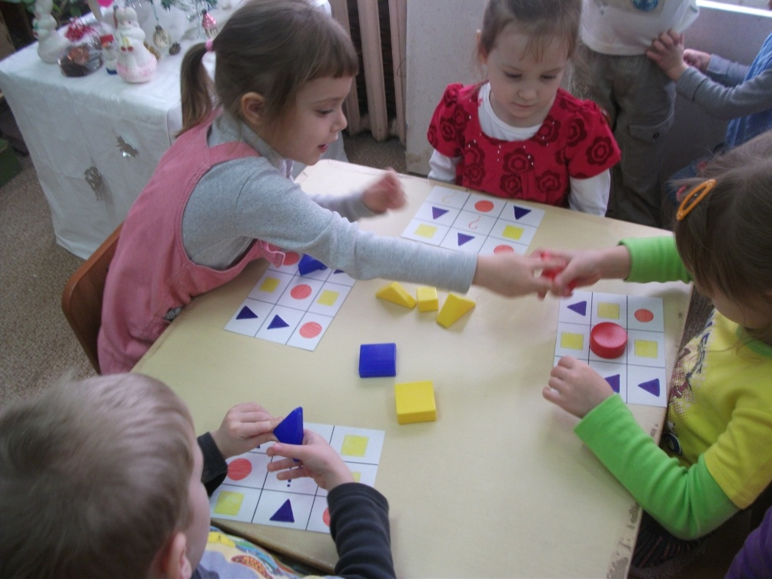
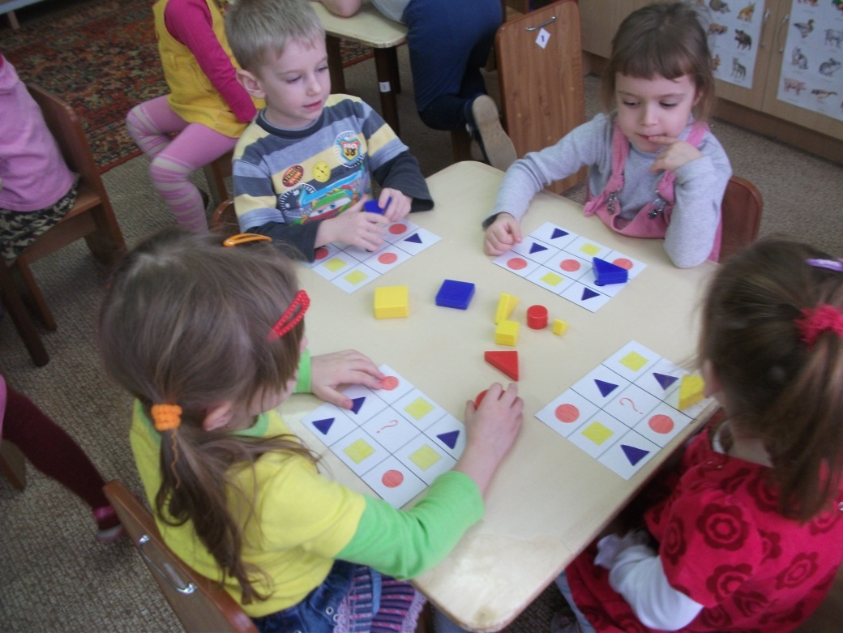

Slide 16
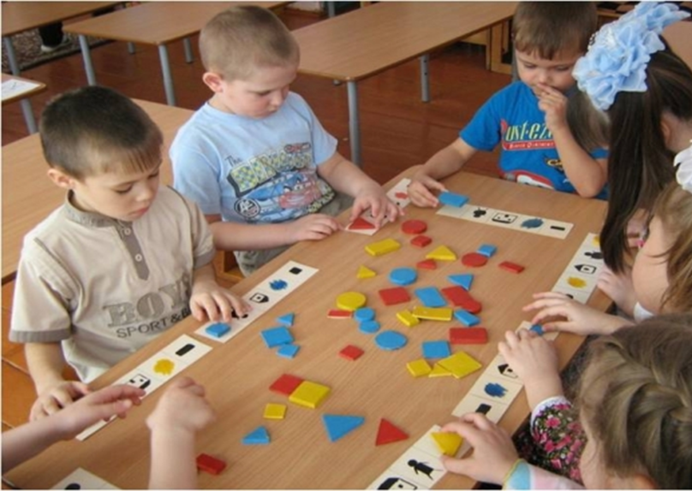
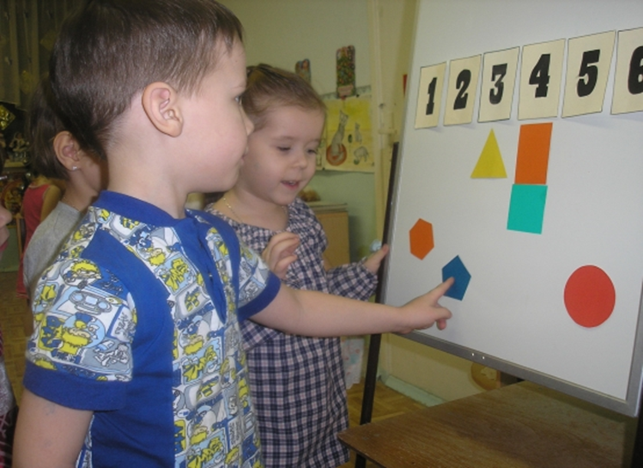

Slide 17
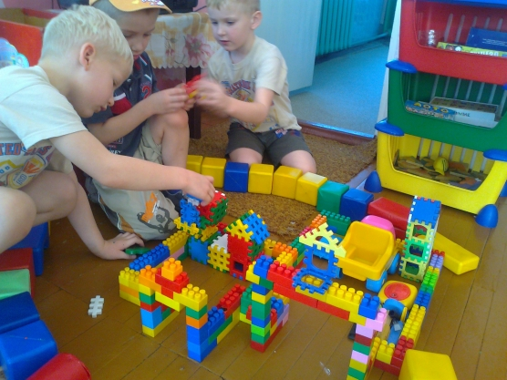
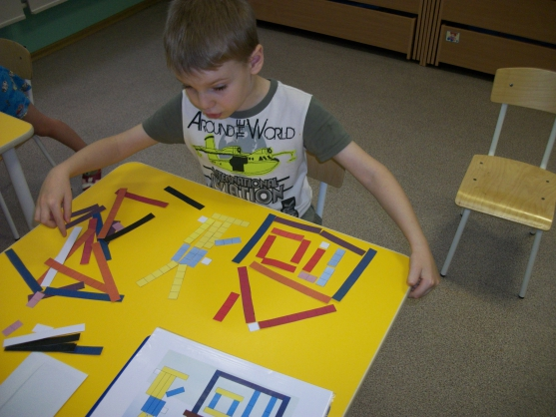

Slide 18
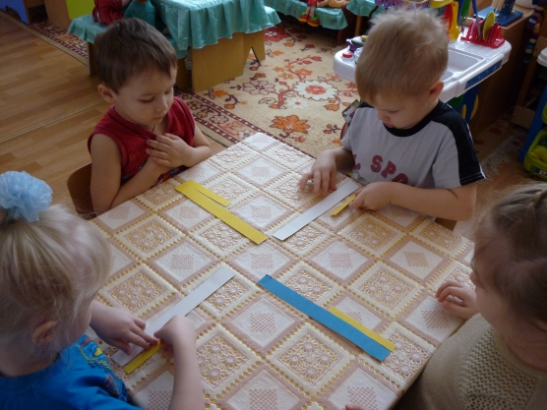
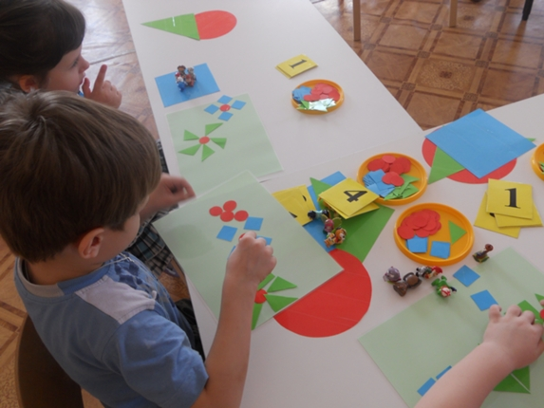

Slide 19
